Slide 1
Aplicações de Linguagem de Programação Orientada a Objetos
Teoria
Aula 05
JDBC
Java Database Connectivity
Prof. Jorge L. Pirolla
Baseado nas aulas do Prof. Ms. Gustavo Molina

Slide 2
Introdução
Os programas Java comunicam-se com BD e manipulam seus dados utilizando a API JDBC (Java DataBase Connectivity).
Um driver JDBC permite aos aplicativos Java conectar-se a um BD em um SGBD particular e permite aos programadores manipular esse banco de dados utilizando a API JDBC.
O JDBC é quase sempre utilizado com um BD relacional, mas pode ser utilizado com qualquer origem de dados baseada em tabela.

Slide 3
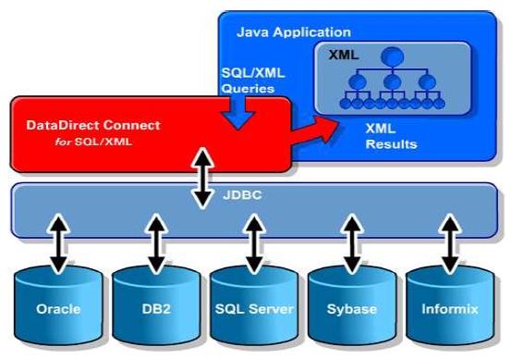
Introdução

Slide 4
Introdução
O JDBC é uma API definida nos pacotes java.sql e javax.sql utilizada para estabelecer uma conexão com um BD a um programa Java.
O JDBC é um conjunto de classes e interfaces que provê um padrão para tornar possível, aos desenvolvedores de aplicações e ferramentas, a construção de software que acesse BD.
Provê acesso universal a dados para a linguagem de programação Java.
Permite o acesso a qualquer tipo de fonte de dados (BDR, planilhas e arquivos de dados).

Slide 5
Introdução
A arquitetura JDBC é conceitualmente semelhante ao Open Database Connectivity (ODBC), amplamente utilizada em ambiente Windows.
No entanto, JDBC é mais flexível e seu emprego independe do sistema operacional em uso, um princípio fundamental do Java.
Através do JDBC, torna-se possível o acesso, genérico e uniforme, a qualquer SGBDR, sendo que os dados são efetivamente acessados por meio de linguagem SQL.
Cabe ao desenvolvedor escrever uma interface simples com os elementos da API JDBC para conectar-se ao BD, escolhendo a forma de interação.
Com o auxílio do SQL deverão ser especificadas as operações de consulta, inclusão, remoção ou alteração de dados.

Slide 6
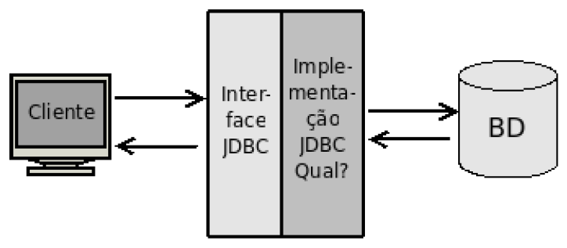
Introdução
`
DriverManager.getConnection(“jdbc:mysql://localhost/SeuBancoDeDados”)

Slide 7
Pacote java.sql
DriverManager
Responsável por criar uma conexão com o BD
Connection
Classe responsável por manter uma conexão aberta com o BD
Statement
Gerencia e executa instruções SQL
PreparedStatement
Gerencia e executa instruções SQL, permitindo também a passagem de parâmetros em uma instrução
ResultSet
Responsável por receber os dados obtidos em uma pesquisa ao banco.

Slide 8
Conexão com banco de dados
Para abrir uma conexão com um banco de dados é preciso realizar duas tarefas distintas:
1ª. Verificar a existência do driver de conexão
try {
Class.forName("com.mysql.jdbc.Driver");
}
catch (ClassNotFoundExceptione) {
System.out.println(“Driver não Encontrado!”);
}

Slide 9
Conexão com banco de dados
2ª. Solicitar a abertura da conexão
A utilização de um banco de dados requer uma conexão estabelecida por meio de um driver adequado.
A classe DriverManager é responsável por administrar e selecionar tal driver conforme o banco de dados específico, possibilitando efetuar a conexão.
A solicitação de uma conexão com um banco de dados é realizada pelo método getConnection(String) da classe DriverManager.

Slide 10
Conexão com banco de dados
Connection
Representa a conexão com o banco de dados
Proporciona informações sobre as tabelas do BD por meio de transações
Os métodos desta interface frequentemente utilizados são:
  commit()
  executa todas as alterações feitas com o banco de dados pela atual transação
  rollback()
  desfaz qualquer alteração feita com o banco de dados pela atual transação
  close ()
  libera o recurso que estava sendo utilizado pelo objeto

Slide 11
Conexão com banco de dados
Um pedido de conexão
try {
Class.forName("Driver");
String bdUrl = “URL";
String bdUsuario= “nome usuário";
String bdSenha = “senha";
Connection c = DriverManager.getConnection(bdUrl, bdUsuario, bdSenha);
}
catch(ClassNotFoundException ex){ }
catch(SQLException ex) { }

Slide 12
Conexão com banco de dados
Fechamento de conexão
try{
c.close();
}
catch (SQLException sqle) { }

Slide 13
Conexão com banco de dados
Atualizar ou visualizar informações
Para enviar uma instrução SQL ao banco de dados (BD), a aplicação Java precisa criar uma instância da interface Statement.
A função desta interface é enviar instruções SQL ao banco e captar o retorno produzido.
Para instanciar a interface Statement, é preciso ter uma conexão aberta com o BD.

Slide 14
Conexão com banco de dados
Atualizar ou visualizar informações
Uma instância da interface Connection é criada utilizando-se o método estático getConnection() da classe DriverManager.
Uma instancia da interface Statement e criada utilizando-se o método estático createStatement() da interface Connection.
Toda instancia da interface Statement é vinculada, no momento de sua criação, a uma conexão ativa e, portanto, as instruções SQL a serem enviadas por ela já tem um BD especifico como destino.

Slide 15
Conexão com banco de dados
Atualizar ou visualizar informações
Para executar uma instrução SQL no banco de dados deve ser utilizado os métodos:
executeQuery() para executar somente a instrução SELECT
executeUpdate() para executar as instruções DELETE, INSERT e UPDATE

Slide 16
Conexão com banco de dados
Atualizar ou visualizar informações
A interface ResultSet representa uma estrutura de dados bidimensional (matriz) resultante de uma consulta a um banco
Uma instância dessa interface mantém um cursor apontando para uma linha dessa estrutura de dados, que inicialmente está posicionada antes do primeiro registro
O método next() move o cursor para a próxima linha retornando um valor booleano (false) quando é invocado e já se encontra na última linha.
Em conjunto com o laço while possibilita a varredura dos dados contidos nessa estrutura.
O método get<tipo>(<campo>) permite recuperar o valor do campo para o registro atual.

Slide 17
Conexão com banco de dados
Atualizar ou visualizar informações
try{
stmt = conn.createStatement();
ResultSet rs = stmt.executeQuery("Select * From Veiculo");
while (rs.next()) {
System.out.print(rs.getString(2);
}
}

